Slide 1
Καλλιτεχνικές παρεμβάσεις της Αισθητικής Αγωγής με ψηφιακή εργαλειοποίηση για την Ειδική Αγωγή
Οι Νέες Τεχνολογίες Πληροφορίας (ΝΤΠ) στην Ειδική Αγωγή και Εκπαίδευση
ΜΑΡΙΑ ΑΡΓΥΡΙΟΥ
ΑΣΠΑΙΤΕ Εργαστηριακό Διδακτικό Προσωπικό
ΤΕΠΑΕΣ, Πανεπιστήμιο Αιγαίου

Slide 2
Α΄ Μέρος: GCompris

Slide 3
Το GCompris είναι Ελεύθερο Λογισμικό/Λογισμικό Ανοικτού Κώδικα, αδειοδοτημένο με την GNU General Public License, που σημαίνει ότι μπορείτε να το προσαρμόσετε στις δικές σας ανάγκες, να το βελτιώσετε και, το πιο σημαντικό, να το μοιραστείτε με όλα τα παιδιά του κόσμου ηλικίας 2 έως 10 ετών.
Είναι μεταφρασμένο μεταξύ πολλών άλλων (πλήρως υποστηριζόμενων) γλωσσών και στα ελληνικά.
Το GCompris δεν απαιτεί σύνδεση στο διαδίκτυο, δεν συλλέγει κανένα δεδομένο και συμμορφώνεται πλήρως με τον Ευρωπαϊκό Γενικό Κανονισμό για την Προστασία Δεδομένων.
Το GCompris 1.0 επιτρέπει στους εκπαιδευτικούς να επιλέξουν επίπεδο δραστηριοτήτων σύμφωνα με τις ικανότητες και τις γνώσεις του κάθε παιδιού με βάση τη λειτουργία διαβάθμισης της δυσκολίας μιας άσκησης στα μαθηματικά, τη γλώσσα και τις επιστήμες (θετικές ή ανθρωπιστικές).

Slide 4
Αυτή τη στιγμή το GCompris προσφέρει περισσότερες από 100 δραστηριότητες, ενώ αρκετές βρίσκονται στο στάδιο της ανάπτυξης.
Περιλαμβάνει:
Εκμάθηση χρήσης του υπολογιστή.
Εξάσκηση στην ανάγνωση με δραστηριότητες ανάγνωσης γραμμάτων, λέξεων και συνόλων λέξεων.
Απόκτηση προχωρημένων ικανοτήτων στα μαθηματικά με εξάσκηση στην αρίθμηση, τις πράξεις, τις μετρήσεις και τα παζλ.
Ανακάλυψη του κόσμου μέσω της λογικής, της τέχνης και της μουσικής.
Εξερεύνηση επιστημονικών πεδίων μέσω του πειραματισμού, της ιστορίας και της γεωγραφίας.
Ανάπτυξης στρατηγικής σκέψης με επιτραπέζια παιχνίδια.
Εξάσκηση κινητικών δεξιοτήτων με τα βελάκια του πληκτρολογίου είτε κινώντας την φορητή συσκευή.

Slide 5
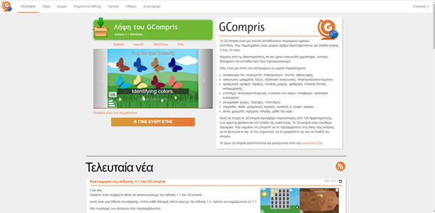
Εγκατάσταση
Το GCompris καλύπτεται από την άδεια GNU Affero General Public License που είναι μια τροποποιημένη έκδοση της συνηθισμένης GNU GPL έκδοση 3. Δηλαδή, εάν κάποιο πρόγραμμα σε έναν διακομιστή έχει κυκλοφορήσει κάτω από το GNU Affero GPL, ο διακομιστής πρέπει να προσφέρει στους χρήστες την αντίστοιχη πηγή αυτού του προγράμματος. Το εκπαιδευτικό πακέτο μπορείτε να το βρείτε εδώ https://gcompris.net/index-el.html :

Slide 6
Υπάρχει η δυνατότητα για εγκατάσταση σε συσκευές με λειτουργικό σύστημα Android, Windows, mac, GNULinux και Raspberry Pi.
Αυτή τη στιγμή το GCompris προσφέρει περισσότερες από 100 δραστηριότητες, ενώ αρκετές βρίσκονται στο στάδιο της ανάπτυξης.
Ενδεικτικά μια λίστα από τις δραστηριότητες είναι οι παρακάτω:
Ανακάλυψη του υπολογιστή: πληκτρολόγιο, ποντίκι, οθόνη αφής...
Ανάγνωση: γράμματα, λέξεις, εξάσκηση ανάγνωσης, πληκτρολόγηση κειμένου...
Αριθμητική: αριθμοί, πράξεις, πίνακας μνήμης, αρίθμηση, πίνακας διπλής καταχώρησης...
Επιστήμη: λειτουργία διώρυγας, ο κύκλος του νερού, υποβρύχιο, ηλεκτρικά κυκλώματα, ...
Γεωγραφία: χώρες, περιοχές, πολιτισμός...
Παιχνίδια: σκάκι, τρίλιζα, μνημονικές τεχνικές, σύνδεσε 4, tangram, sudoku, κρεμάλα, ...
Άλλα: χρώματα, σχήματα, Μπράιγ, μάθε την ώρα, κώδικας για τον Tux, ...

Slide 7
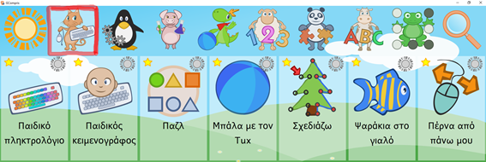
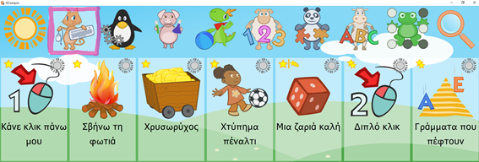
Λειτουργίες
Στην πρώτη κατηγορία μπορούμε να επιλέξουμε τις δραστηριότητες που φαίνονται στις εικόνες 1, 2, 3.
Εικόνα 1
Εικόνα 2
Εικόνα 3

Slide 8
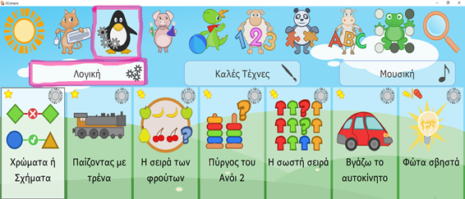
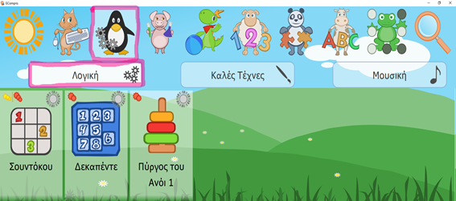
Στην δεύτερη κατηγορία μπορούμε να επιλέξουμε τις δραστηριότητες που φαίνονται στις εικόνες 4, 5 με τίτλο Λογική,
Εικόνα 4
Εικόνα 5
Εικόνα 6

Slide 9
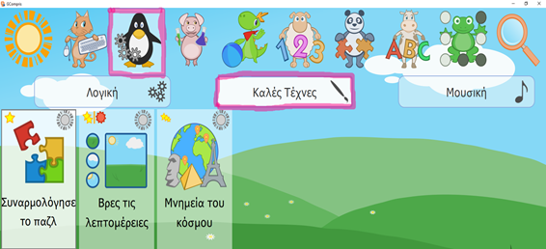
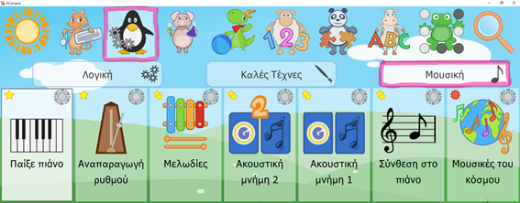
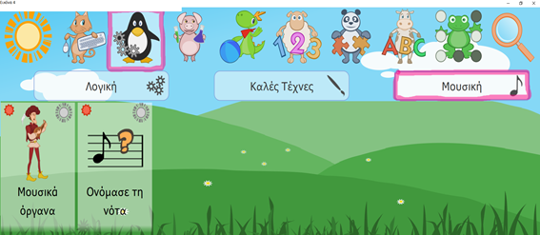
Eικόνα 6 με τίτλο Καλές Τέχνες και εικόνες 7, 8 με τίτλο Μουσική.
Εικόνα 6
Εικόνα 7
Εικόνα 8

Slide 10
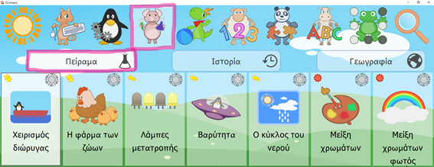
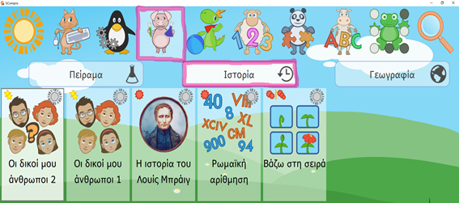
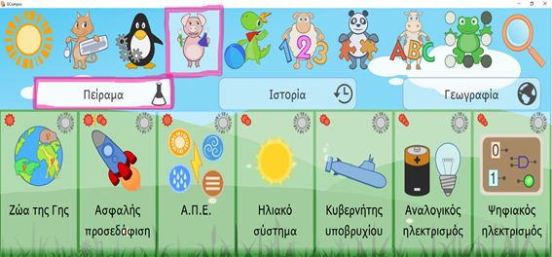
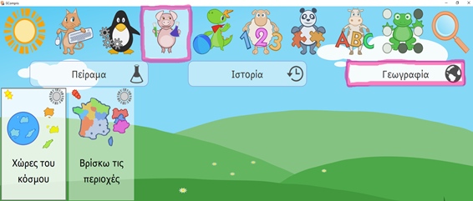
Στην Τρίτη κατηγορία μπορούμε να επιλέξουμε τις δραστηριότητες που φαίνονται στις εικόνες 9, 10 με τίτλο Πείραμα, στην εικόνα 11 με τίτλο Ιστορία και στην εικόνα 12 με τίτλο Γεωγραφία.
Εικόνα 9
Εικόνα 11
Εικόνα 10
Εικόνα 12

Slide 11
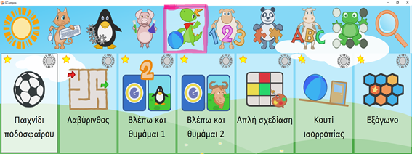
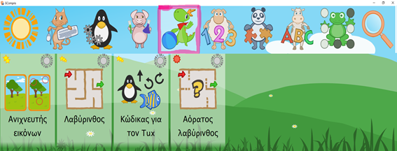
Στην τέταρτη κατηγορία μπορούμε να επιλέξουμε τις δραστηριότητες που φαίνονται στις εικόνες 13, 14
Εικόνα 13
Εικόνα 14

Slide 12
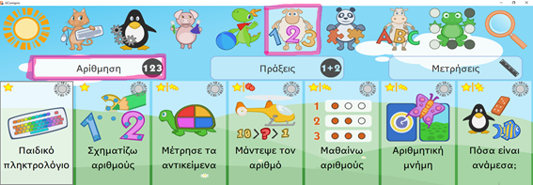
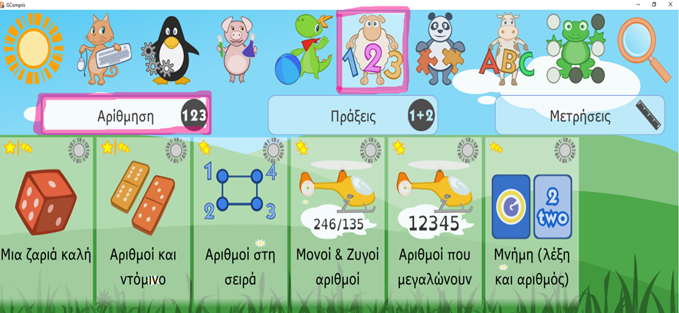
Στην πέμπτη κατηγορία μπορούμε να επιλέξουμε τις δραστηριότητες που φαίνονται στις εικόνες 15, 16 με τίτλο Αρίθμηση,.
Εικόνα 15
Εικόνα 16

Slide 13
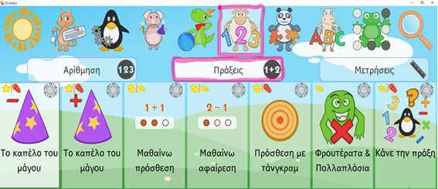
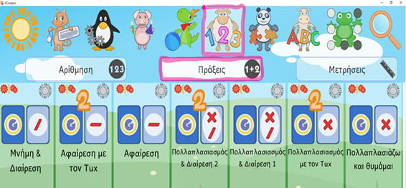
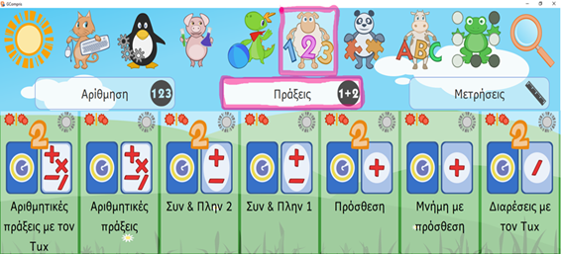
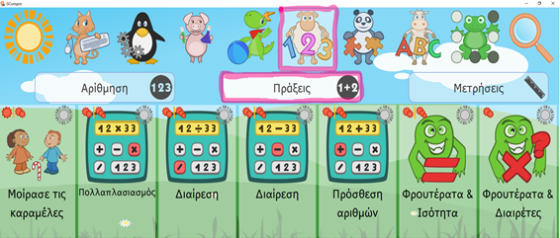
στις εικόνες 17, 18, 19, 20, 21 με τίτλο Πράξεις και 22, 23 με τίτλο Μετρήσεις
Εικόνα 17
Εικόνα 18
Εικόνα 19
Εικόνα 20

Slide 14
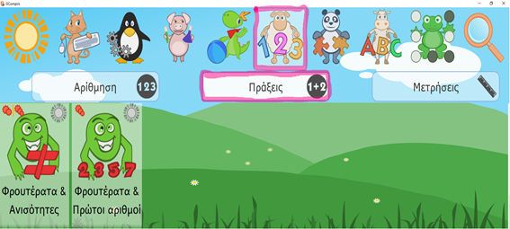
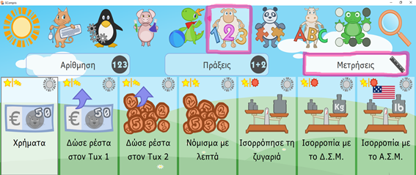
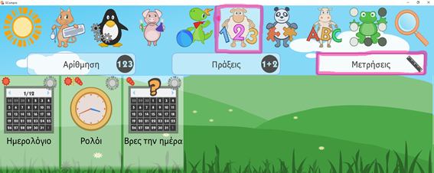
Εικόνα 21
Εικόνα 22
Εικόνα 23

Slide 15
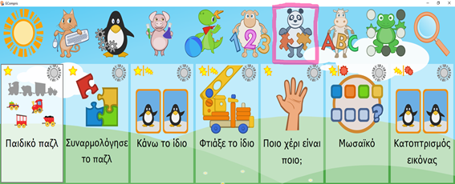
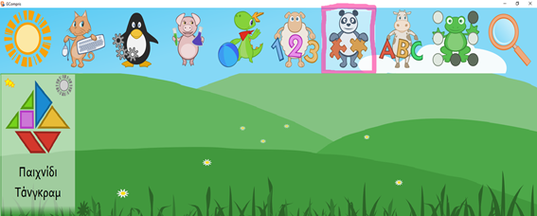
Στην έκτη κατηγορία μπορούμε να επιλέξουμε τις δραστηριότητες που φαίνονται στις εικόνες 24 και 25
Εικόνα 24
Εικόνα 25

Slide 16
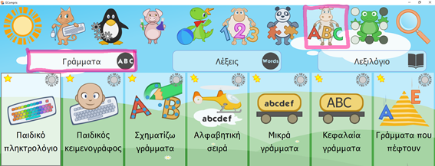
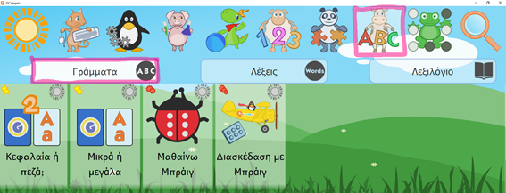
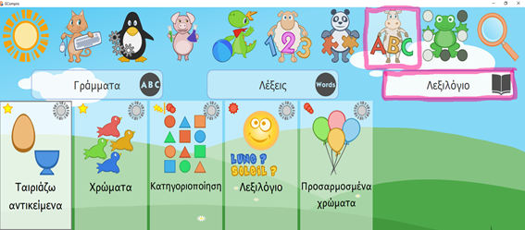
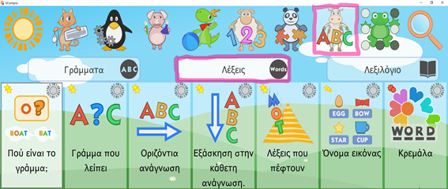
Στην έβδομη κατηγορία μπορούμε να επιλέξουμε τις δραστηριότητες που φαίνονται στις εικόνες 26, 27 με τίτλο Γράμματα, στην εικόνα 28 με τίτλο Λέξεις και στην εικόνα 29 με τίτλο Λεξιλόγιο.
Εικόνα 26
Εικόνα 27
Εικόνα 29
Εικόνα 28
Εικόνα 29

Slide 17
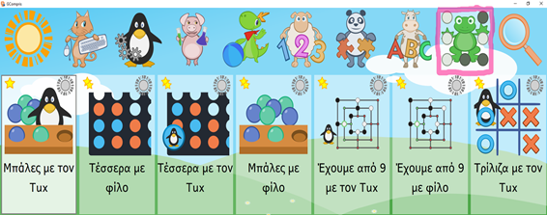
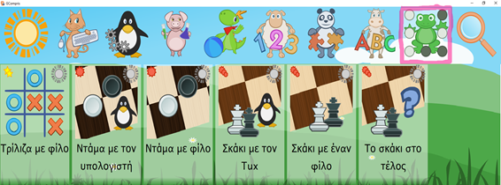
Τέλος στην όγδοη κατηγορία μπορούμε να επιλέξουμε τις δραστηριότητες που φαίνονται στις εικόνες 30 και 31.
Εικόνα 30
Εικόνα 31

Slide 18
Προστιθέμενη αξία του Gcompris
Η σουίτα GCompris είναι λογισμικό ανοικτού κώδικα και καλύπτει τους στόχους του μαθήματος της Πληροφορικής στο σχολείο (ΔΕΠΠΣ) σύμφωνα με τους οποίους οι μαθητές πρέπει «να έλθουν σε επαφή με τις διάφορες χρήσεις του υπολογιστή ως εποπτικού μέσου διδασκαλίας, ως γνωστικού - διερευνητικού εργαλείου (με τη χρήση κατάλληλου ανοικτού λογισμικού διερευνητικής μάθησης)».
Οι μαθητές χρησιμοποιούν τον υπολογιστή ως εργαλείο ανακάλυψης και ανάπτυξης της σκέψης, αλληλεπιδρώντας με τις εφαρμογές πολυμέσων που προσφέρει το λογισμικό, συνεργαζόμενοι και επικοινωνώντας με τους συμμαθητές τους.
Το GCompris κρατά το ενδιαφέρον των παιδιών δημιουργώντας ένα ελκυστικό περιβάλλον διεπαφής που προσομοιώνει φαινόμενα της επιστήμης και του κόσμου που μας περιβάλλει. Βοηθάει στην κατανόηση πολύπλοκων εννοιών που δεν θα μπορούσαν να ερευνηθούν στην σχολική αίθουσα διαφορετικά, όπως για παράδειγμα ο κύκλος του νερού και τα ηλεκτρικά κυκλώματα (Προκοπάκης, Αθανασόπουλος & Μπία, 2011).

Slide 19
Οι εκπαιδευτικοί θεωρούν ότι η χρήση των Τεχνολογιών Πληροφορίας και Επικοινωνίας βοηθάει παιδιά με ιδιαιτερότητες στη συγκέντρωση, στην ενίσχυση της αυτοπεποίθησής τους και στη συμμετοχή σε εξατομικευμένες και ομαδικές δραστηριότητες. Σύμφωνα με την έρευνα μεγάλο ποσοστό των εκπαιδευτικών συμφωνούν ότι το GCompris είναι χρήσιμο στο νηπιαγωγείο (Γκέγκα, 2017).
Επίσης σε άλλη έρευνα, από την αλληλεπίδραση των μαθητών νηπιαγωγείου με τις εφαρμογές του εκπαιδευτικού πακέτου GCompris, φάνηκε ότι ανέπτυξαν την ικανότητά τους να μετακινούν τον κέρσορα με τα πλήκτρα βέλους, να χρησιμοποιούν επιδέξια το ποντίκι, να συντονίζουν τις κινήσεις ματιού-χεριού καθώς και να ξεχωρίζουν το δεξί από το αριστερό κλικ σε μεγαλύτερο βαθμό από την ομάδα ελέγχου.
Εκτός αυτού η ανάλυση των δεδομένων έδειξε ότι ο πληροφορικός γραμματισμός σε συνδυασμό με δραστηριότητες μουσικής εκπαίδευσης βελτίωσε τα μαθησιακά αποτελέσματα και ενθάρρυνε τη συμμετοχή των μαθητών στη διδασκαλία και τη συνεργασία μεταξύ τους σε σχέση με παραδοσιακές μεθόδους (Vitoulis, 2017).

Slide 20
Β΄ Μέρος: Παιδικά Παραμύθια

Slide 21
Τα «Παιδικά Παραμύθια και Ιστορίες στην Ελληνική Νοηματική» είναι πολυμεσικό υλικό που δημιουργήθηκε στο πλαίσιο του προγράμματος ΣΕΠΠΕ «Διδασκαλία της Ελληνικής Νοηματικής Γλώσσας ως Πρώτης Γλώσσας και Εξατομικευμένο Εκπαιδευτικό Πρόγραμμα για Κωφά Παιδιά» ΝΟΗΜΑ ΣΤΗΝ ΕΚΠΑΙΔΕΥΣΗ. Το έργο ΣΕΠΠΕ ('Σχολεία Εφαρμογής Πειραματικών Προγραμμάτων Εκπαίδευσης') υλοποιήθηκε από το Παιδαγωγικό Ινστιτούτο την περίοδο 1997-2000.
Σκοπός του έργου είναι η προσαρμογή κειμένων λογοτεχνίας, ώστε να είναι πλήρως προσβάσιμα από μαθητές με αναπηρίες.
Περιλαμβάνει υλικό με επιλεγμένες ιστορίες από τα Ανθολόγια της Δ΄ και της Ε΄ Δημοτικού, που είναι βασισμένες στην προφορική παράδοση, μύθους του Αισώπου και ανέκδοτα, την απόδοση μιας ιστορίας χωρίς λόγια και ιστορίες με εικόνες.

Slide 22
Οι περισσότερες ιστορίες συνοδεύονται από υπότιτλους, νοηματισμό και ανάγνωση κειμένου από φυσικό ομιλητή, άλλες από εικονογράφηση, υπότιτλους, νοηματισμό και ανάγνωση κειμένου από φυσικό ομιλητή και άλλες μόνο από νοηματισμό, για να καλύψει τις εξατομικευμένες ανάγκες χρηστών και να καταστούν προσβάσιμα από μαθητές με διαφορετικές αναπηρίες (Kourbetis, Boukouras, & Gelastopoulou, 2016).
Μπορείτε να βρείτε τη συλλογή των Παιδικών Παραμυθιών online, στο Αποθετήριο «Προσβάσιμο» του Ινστιτούτου Εκπαιδευτικής Πολιτικής:
http://prosvasimo.iep.edu.gr/el/polimesiko-uliko/sullogi-apo-paidika-paramuthia-sth-nohmatikh

Slide 23
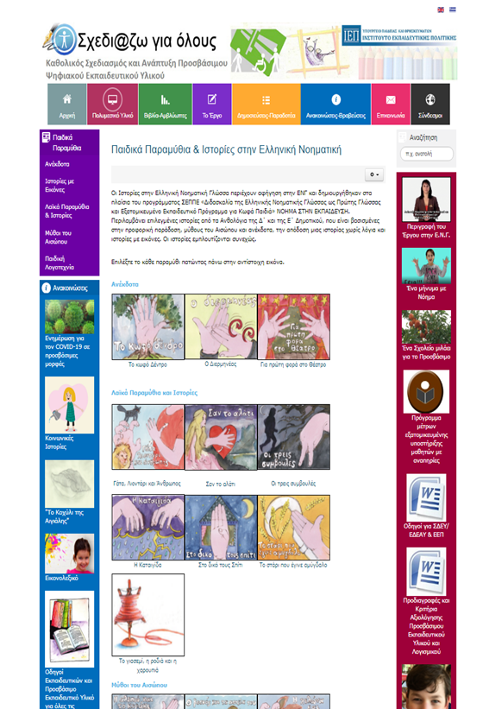

Slide 24
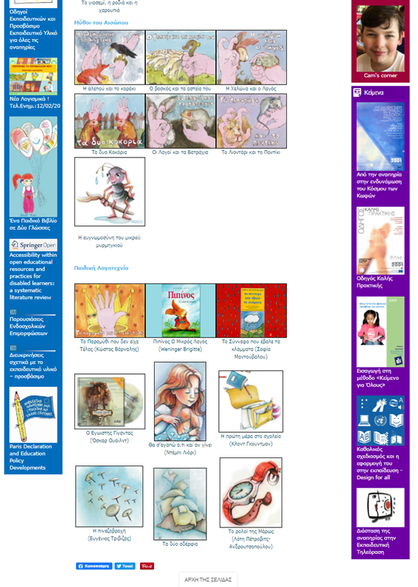

Slide 25
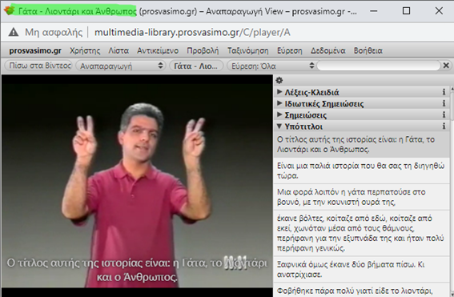
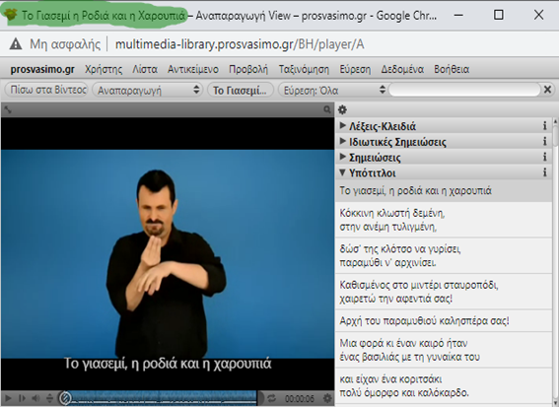

Slide 26
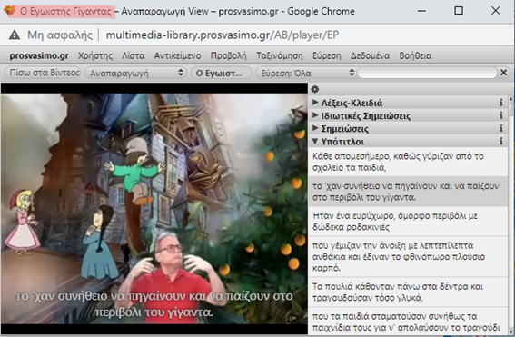
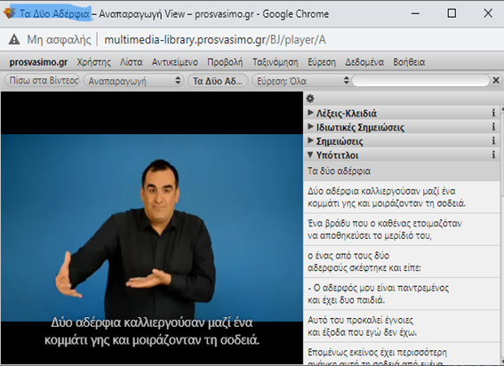

Slide 27
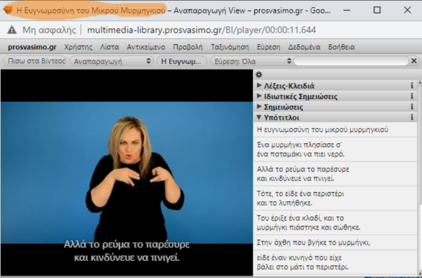
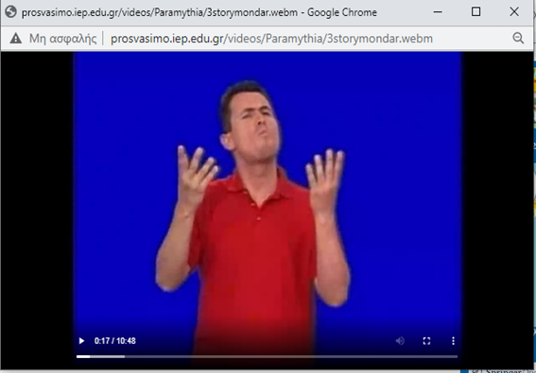

Slide 28
Προστιθέμενη αξία του έργου Παιδικά Παραμύθια
Με τη χρήση των Τεχνολογιών Πληροφορίας και Επικοινωνίας είναι απαραίτητο να διαφοροποιηθεί το εκπαιδευτικό υλικό και τα εργαλεία, ώστε να επιτρέπεται σε όλους τους μαθητές, συμπεριλαμβανομένων εκείνων με αναπηρίες, να έχουν πρόσβαση στην εκπαίδευση. Η ηλεκτρονική μορφή των πολυμεσικών βιβλίων συνδυάζει την παρουσίαση του αρχικού έντυπου βιβλίου στην Ελληνική Νοηματική Γλώσσα (ΕΝΓ), το κείμενο σε υπότιτλους στο κάτω μέρος του βίντεο με την ΕΝΓ, καθώς και την ηχογράφηση του κειμένου από έναν φυσικό ομιλητή. Οι εφαρμογές είναι δωρεάν και προσβάσιμες σε όλους μέσω του Διαδικτύου και προσφέρουν πολλαπλά οφέλη σε μαθητές, εκπαιδευτικούς, γονείς και όσους συμμετέχουν στην εκπαίδευση μαθητών με κώφωση ή αναπηρία ακοής .

Slide 29
Με τον τρόπο αυτό αυξάνεται η συμμετοχή των παιδιών στη μαθησιακή διαδικασία και ενισχύεται η ικανότητά τους να κατανοούν και να χειρίζονται το εκπαιδευτικό περιεχόμενο.
Επιπλέον, οι εκπαιδευτικοί μπορούν να χρησιμοποιήσουν το πολυμεσικό υλικό στο σχεδιασμό και την εφαρμογή εκπαιδευτικών προγραμμάτων και σε πολλές άλλες πτυχές της εργασίας τους. Οι γονείς μπορούν να το χρησιμοποιήσουν όχι μόνο για να υποστηρίξουν τα παιδιά τους, αλλά και για να μάθουν την ΕΝΓ μόνοι τους.
Τελικά, οποιοσδήποτε άλλος επαγγελματίας ενδιαφέρεται να επεκτείνει τις δεξιότητές του και να κατανοήσει τα προβλήματα της ειδικής αγωγής μπορεί προαιρετικά να χρησιμοποιήσει αυτό το υλικό. Η ανάπτυξη αυτού του υλικού προωθεί την προσβασιμότητα στην εκπαίδευση και ελαχιστοποιεί έτσι τα εμπόδια στη μάθηση, ιδιαίτερα μεταξύ των μαθητών με κώφωση ή αναπηρία ακοής, ταυτόχρονα, δημιουργεί επίσης το κατάλληλο περιβάλλον για την εφαρμογή πρακτικών χωρίς αποκλεισμούς (Kourbetis, Boukouras, & Gelastopoulou, 2016).

Slide 30
Γ΄ Μέρος: Tux Paint

Slide 31
Το Tux Paint είναι ένα ελεύθερο λογισμικό Ανοιχτού Κώδικα (Open Source), που διανέμεται με τους όρους της Γενικής Δημόσιας Άδειας Χρήσης του GNU. Ο σχεδιασμός του ξεκίνησε το 2002 από τον Bill Kendrick ο οποίος συνεχίζει να το εξελίσσει με τη βοήθεια πολλών εθελοντών από όλο τον κόσμο. Η τελευταία έκδοση του Tux Paint τρέχει σε διάφορες πλατφόρμες που περιλαμβάνουν Windows (XP και νεώτερα), macOS (10.10 και νεώτερα), Linux, Android και άλλα.
Είναι ένα πρόγραμμα ζωγραφικής για παιδιά προσχολικής ηλικίας και παιδιά δημοτικού για την απόκτηση ικανοτήτων στην ψηφιακή σχεδίαση. Παράλληλα η μασκότ (πιγκουίνος- κινούμενο σχέδιο) ενθαρρύνει τα παιδιά να εξερευνήσουν το πρόγραμμα και να αναπτύξουν τη δημιουργικότητά τους, σε συνδυασμό με την εύχρηστη διεπαφή και τα διασκεδαστικά εφέ ήχου. Η διεπαφή γίνεται μέσω ενός καμβά σχεδίασης με καθορισμένο μέγεθος που «χωράει» σε πολύ μικρή οθόνη, αλλά μπορεί να τρέξει και σε μεγαλύτερα μεγέθη καθώς επίσης σε κατακόρυφο ή οριζόντιο προσανατολισμό.

Slide 32
Ο πιγκουίνος ήρωας κινουμένων σχεδίων Tux της Linux δίνει συμβουλές, υποδείξεις και πληροφορίες τοποθετημένος στο κάτω μέρος του καμβά. Τα εργαλεία σχεδίασης περιλαμβάνουν ανάμεσα σε άλλα πινέλο ζωγραφικής, σφραγίδα με εκατοντάδες στάμπες από φωτογραφίες «Μαγικά» με ειδικά εφέ, σβηστήρα κά.
Υποστηρίζει ποντίκι ενός πλήκτρου ή και καλύτερο. Υποστηρίζει τον τροχό κύλισης, χωρίς να είναι απαραίτητος, επίσης κάθε συσκευή που η λειτουργία της είναι παρόμοια με αυτή του ποντικιού, π.χ.: οθόνη αφής, ταμπλέτα γραφικών (drawing tablet), tablet PC, ιχνόσφαιρα (trackball), γραφίδα φωτός, κλπ. Υποστηρίζεται η προσβασιμότητα στο πρόγραμμα σχεδίασης αντί για το ποντίκι, εναλλακτικά μέσω του πληκτρολογίου ή του joystick. Μέχρι στιγμής το Tux Paint έχει μεταφραστεί σε 129 γλώσσες (και στα Ελληνικά).

Slide 33
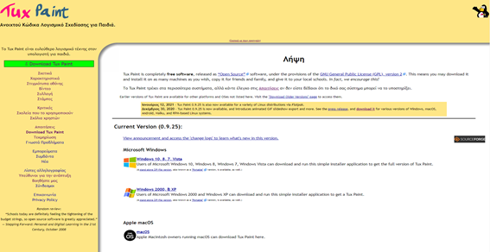
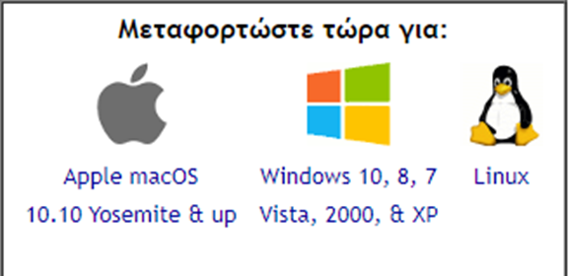
Εγκατάσταση
Το Tux Paint είναι ελεύθερο λογισμικό τέχνης στον υπολογιστή για παιδιά, ανοιχτού κώδικα. Για τη λήψη του Tux Paint μεταβαίνουμε
στη σελίδα http://www.tuxpaint.org/download/ (εικ. 1).
Εικόνα 1
Μπορούμε να μεταφορτώσουμε το Tux Paint για macOS, Windows, Linux κά (εικ. 2)
Εικόνα 2

Slide 34
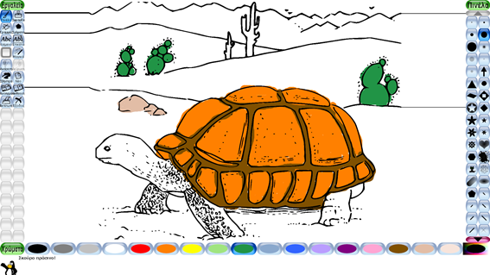
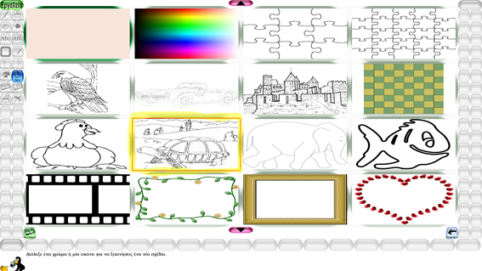
Το Tux Paint ξεκινάει με έναν κενό καμβά, έτοιμο για σχεδίαση (εικ. 3).
Εικόνα 3
Μπορείτε επίσης να φορτώσετε έτοιμες εικόνες, όπως αυτή η χελώνα του βιβλίου χρωματισμού, που θα αποτελέσουν τη βάση μιας νέας ζωγραφιάς (εικ. 4,5).
Εικόνα 5
Εικόνα 5
Εικόνα 4

Slide 35
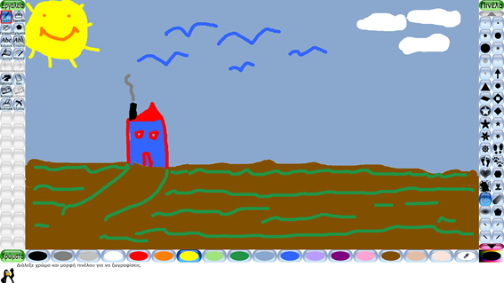
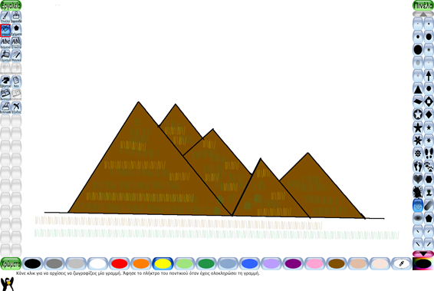
Εργαλεία
Με τις διάφορες ποικιλίες πινέλων και γραμμών μπορείτε να φτιάξετε ελεύθερα σχέδια εικ. 6 και 7 αντίστοιχα.
Εικόνα 6
Εικόνα 7

Slide 36
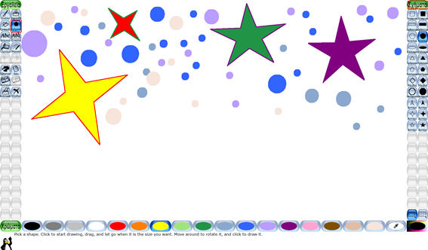
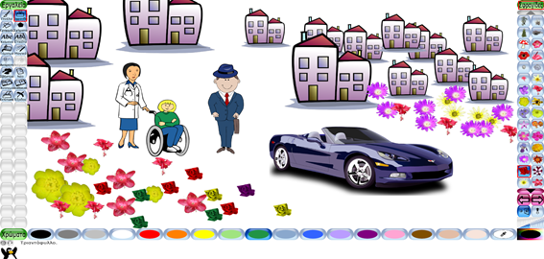
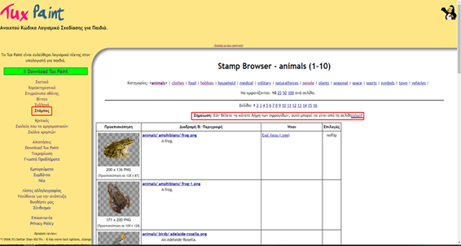
Χρησιμοποιώντας το εργαλείο των σχημάτων μπορείτε να σχεδιάσετε σχήματα σε διάφορα χρώματα και σε διαφορετικές γωνίες στον καμβά που έχετε φτιάξει ένα ελεύθερο σχέδιο ή σε καινούριο (εικ. 8)
Εικόνα 8
Με το εργαλείο των σφραγίδων μπορείτε να προσθέσετε σε ένα σχέδιο εικόνες από μία ευρεία γκάμα προσχεδιασμένων και φωτο-ρεαλιστικών αναπαραστάσεων όπως φυτά, ζώα, πλανήτες, μέρη του σώματος, ρούχα, οχήματα κλπ. Μπορείτε να προσθέσετε και τις δικές σας (εικ. 9). Οι περισσότερες σφραγίδες μπορούν να περιστραφούν οριζόντια (παραγωγή ειδώλου), να αναστραφούν (άνω-κάτω), να μικρύνουν και να μεγαλώσουν. Κάποιες σφραγίδες μπορούν να χρωματιστούν ή να πάρουν διαφορετική απόχρωση, όπως αυτά τα λουλούδια στην εικόνα 9.
Εικόνα 9
Οι σφραγίδες δεν περιέχονται στην αρχική λήψη του Tux paint και αν θέλετε να υπάρχουν στο λογισμικό πρέπει να τις κατεβάσετε ξεχωριστά (εικ.10)
Εικόνα 10
Εικόνα 10
Οι εικόνες μπορούν να αποθηκευτούν με την επιλογή «Αποθήκευση» και να αναζητηθούν με τη χρήση του εργαλείου περιήγησης στις μικρογραφίες εικόνων με την επιλογή «Άνοιγμα» (εικ. 11).

Slide 37
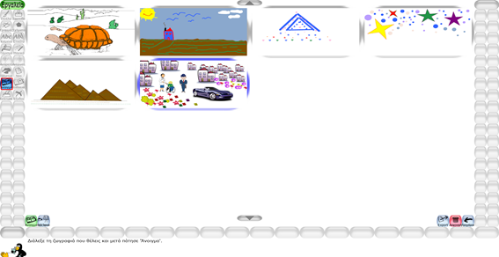
Οι εικόνες μπορούν να αποθηκευτούν με την επιλογή «Αποθήκευση» και να αναζητηθούν με τη χρήση του εργαλείου περιήγησης στις μικρογραφίες εικόνων με την επιλογή «Άνοιγμα» (εικ. 11).
Εικόνα 11

Slide 38
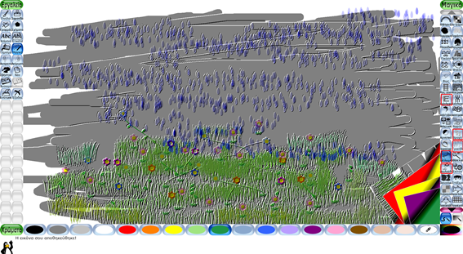
Με το εργαλείο «Μαγικά» μπορείτε να μετατρέψετε τη ζωγραφιά με πολλούς διαφορετικούς τρόπους (κιμωλία, θάμπωμα, λάμψεις, ουράνιο τόξο, βροχή, ανάγλυφο, αφρό, πλακίδια, Πικάσο, γρασίδι, λουλούδι, δίπλωμα, στάξιμο κλπ). Εδώ χρησιμοποιήθηκαν το γρασίδι, το λουλούδι, η βροχή, το ανάγλυφο και το δίπλωμα (Εικ. 12).
Εικόνα 12
Το λογισμικό έχει ένα εργαλείο διαμόρφωσης προτιμήσεων για γονείς και εκπαιδευτικούς με το οποίο μπορείτε να ρυθμίσετε παραμέτρους που έχουν σχέση με την οθόνη, τον ήχο, το ποντίκι, το πληκτρολόγιο, την απλοποίηση της διεπαφής, τη γλώσσα λειτουργίας, τις εντολές της εκτύπωσης, αποθήκευσης και χρήσης των δεδομένων, προσβασιμότητα ποντικιού, πληκτρολογίου και joystick για μαθητές με κινητικές αναπηρίες (εικ. 13).
Εικόνα 13

Slide 39
Προστιθέμενη αξία του Tux Paint
Το Tux Paint συμβάλλει στην εξάσκηση των δημιουργικών δεξιοτήτων και της φαντασίας παιδιών της σχολικής ηλικίας καθώς και την ενίσχυση των δεξιοτήτων ακρόασης, επίλυσης προβλημάτων, αισθητικής και επιπλέον των δεξιοτήτων παρουσίασης και επιχειρηματολογίας. Τα παιδιά μέσα από τη χρήση του λογισμικού επικοινωνούν και συνεργάζονται, αναπτύσσουν υπευθυνότητα, ελεύθερη έκφραση και ομαδοσυνεργατικές δεξιότητες. Πέρα από αυτό καλλιεργούν τη χωρική αντίληψη και δεξιότητες σχεδιασμού του χώρου. Αναπτύσσουν τη συνεργασία και τη συμμετοχή τους καθώς όπως τα ίδια αναφέρουν είναι ένα εργαλείο ευχάριστο, εύκολο, γρήγορο και χρήσιμο (Polyzou, Tamoutseli, & Sechidis, 2017).
Από την άλλη το Tux Paint αποτελεί ένα εναλλακτικό τρόπο μάθησης και αξιολόγησης κωφών μαθητών έναντι των παραδοσιακών μεθόδων, αφού μεταφέρει με οπτικό τρόπο τις απαραίτητες πληροφορίες τις οποίες τα παιδιά μπορούν στη συνέχεια να κατανοήσουν και να επεξεργαστούν ευκολότερα (Mich, 2011). Αυτό επιβεβαιώνεται και από το περιεχόμενο των σχεδίων που φανερώνει μεγαλύτερο ποσοστό κατανόησης από τις παραδοσιακές μεθόδους (Mich & Vettori, 2011). Παρόμοια, παιδιά με μειωμένες κινητικές δεξιότητες που δεν μπορούν να σχεδιάσουν στο χαρτί με μολύβι έχουν τη δυνατότητα να αλληλεπιδράσουν και να σχεδιάσουν χωρίς βοήθεια κάνοντας χρήση του Tux Paint με τη βοήθεια ενός προβολέα με υπέρυθρη κάμερα με μεγάλη επιτυχία (Begnum, Finstadsveen, & Begnum, 2010)

Slide 40
Δ΄ Μέρος: Μικροί καλλιτέχνες σε δράση

Slide 41
Το εκπαιδευτικό πακέτο «Μικροί καλλιτέχνες σε δράση Α΄» διατίθεται ελεύθερα για εκπαιδευτική χρήση και δημιουργήθηκε στο πλαίσιο του έργου Πλειάδες/Νηρηίδες (2003-2008) με χρηματοδότηση από το Γ΄ΚΠΣ και φορέα υλοποίησης το ΙΤΥΕ.
Υπεύθυνοι σχεδιασμού και ανάπτυξης του λογισμικού είναι οι δάσκαλοι ειδικής αγωγής Παγκράτης Παυλίδης και Χρίστος Μπίτσης.
Βρίσκεται αποθηκευμένο στο αποθετήριο Εκπαιδευτικών Λογισμικών Φωτόδεντρο και στο αποθετήριο Εκπαιδευτικών πακέτων του Υπουργείου Παιδείας Edu-Gate.
Το παρόν Μαθησιακό Αντικείμενο χορηγείται με άδεια 'Creative Commons Attribution-NonCommercial-ShareAlike Greece 3.0. Δηλαδή, αυτό διατίθεται για ελεύθερη χρήση, αναπαραγωγή, αναδιανομή, παρουσίαση και αξιοποίηση, με την προϋπόθεση να μην υπάρχει πρόθεση εμπορικής εκμετάλλευσης.

Slide 42
Αξιοποιεί τις Τεχνολογίες Πληροφορίας και Επικοινωνίας με διαθεματική και βιωματική προσέγγιση που ενισχύει τη δημιουργικότητα και πλουτίζει τις εγκυκλοπαιδικές γνώσεις των μαθητών, διατηρώντας αμείωτο το ενδιαφέρον τους.
Οι δραστηριότητες που περιλαμβάνει είναι πρωτότυπες και εντυπωσιακές και περιλαμβάνουν δημιουργικά και γνωστικά παιχνίδια που προσαρμόζονται στις ικανότητες και στις δυνατότητες των μαθητών ώστε να απολαμβάνουν εξίσου την αλληλεπίδραση και να έχουν το επιθυμητό αποτέλεσμα.
Οι ενότητες περιέχουν δραστηριότητες ζωγραφικής, σχεδίου, μουσικής, κειμένων, εικόνων, έργων τέχνης κατάλληλων για τη ψυχοκινητική και συμπεριφορική ανάπτυξη παιδιών που ανήκουν στην ηλικιακή ομάδα της προσχολικής αγωγής και του δημοτικού και παιδιών που ανήκουν στην ειδική αγωγή (Ζαφείρη, 2016).
Για την προσβασιμότητα στο λογισμικό έχει ενσωματωθεί στο πρόγραμμα η εναλλακτική χρήση joystick στη θέση του ποντικιού, ώστε να μπορούν να το χρησιμοποιούν παιδιά με κινητικές αναπηρίες που δυσκολεύονται με το ποντίκι. Στο αρχικό μενού εμφανίζεται ο κύριος Πινέλος, που βοηθά, ξεναγεί και επιβραβεύει τα παιδιά σχεδόν σε όλες τις δραστηριότητες.

Slide 43
Εγκατάσταση
Για τη λήψη του εκπαιδευτικού πακέτου «Μικροί καλλιτέχνες σε δράση Α΄» μεταβαίνουμε στη σελίδα του Φωτόδεντρου: http://photodentro.edu.gr/edusoft/r/8531/222 (εικ.1)
Εικόνα 1
Αφού το εγκαταστήσουμε το εκκινούμε από την εφαρμογή KALLITEXNES (εικ.2) και ανοίγει η αρχική σελίδα με τις διαθέσιμες επιλογές (εικ. 3)
Εικόνα 2
Εικόνα 3

Slide 44
Οι δραστηριότητες:
Μαθαίνουμε τα σχήματα. Βάλε το κάθε αντικείμενο στη θέση του.
Ζωγραφίζουμε με σχήματα. Με χρώματα, γραμμές και σχήματα φτιάξε μια εικόνα.

Slide 45
Φτιάξε με τα σχήματα εικόνες. Βάλε τα σχήματα στη σωστή θέση και φτιάξε την εικόνα.
Μαθαίνουμε τα χρώματα. Έλα να παίξουμε με τα χρώματα.

Slide 46
Παίξε στο εργοστάσιο με τα χρώματα. Βάλε κάθε αντικείμενο στο καλάθι που ταιριάζει.
Μάθε να σχεδιάζεις. Διάλεξε μια εικόνα και περπάτα πάνω στις γραμμές.

Slide 47
Βάψε απλά σχέδια. Βάψε με τα χρώματα που πρέπει.
Χρωμάτισε τις εικόνες. Διάλεξε τα χρώματα και βάψε.

Slide 48
Έλα να ζωγραφίσουμε παρέα. Μπορείς να γίνεις μεγάλος ζωγράφος. Δοκίμασε!
Σχεδίασε με τις κορδέλες. Διάλεξε κορδέλες και τελείες και φτιάξε φανταστικά σχέδια.

Slide 49
Γίνε γρήγορα μεγάλος ζωγράφος. Φτιάξε με το πινέλο σου ένα καταπληκτικό πίνακα.
Στάμπες με εικόνες. Γέμισε τη ζωγραφιά με τις στάμπες που θέλεις.

Slide 50
Φτιάξε το παζλ. Βάλε τα κομμάτια στη σωστή θέση και φτιάξε την εικόνα.
Θες να δούμε μαζί την ταινία;

Slide 51
Τραγουδάμε παρέα
Μαγικές εικόνες
Μαγικές εικόνες

Slide 52
Ε΄ Μέρος: ΕΠΙΤΕΛΩ

Slide 53
Το ΕΠΙΤΕΛΩ κατασκευάστηκε έχοντας πρωταρχικό στόχο την ενίσχυση διαφόρων παραμέτρων της συμπεριφοράς των παιδιών στην καθημερινότητά τους που έχουν τη βάση τους σε συγκεκριμένες λειτουργίες. Οι λειτουργίες αυτές ονομάζονται επιτελικές ή εκτελεστικές (ΕΛ) λόγω του κεντρικού τους ρόλου στο συντονισμό και την οργάνωση των γνωστικών έργων. Οι ΕΛ στα παιδιά με προβλήματα προσοχής και συγκέντρωσης είναι συχνά ελλειμματικές. Το εκπαιδευτικό υλικό που έχει δημιουργηθεί με το ΕΠΙΤΕΛΩ στοχεύει στη βελτίωση των ΕΛ και της μαθησιακής ετοιμότητας των μαθητών της Α΄ και Β΄ Δημοτικού.
Συγκεκριμένα βοηθάει την ικανότητά τους να διατηρούν την προσοχή τους σε ένα ερέθισμα ή δραστηριότητα, αντιστεκόμενα σε παρεισφρέοντα ερεθίσματα, να εστιάζουν στα ερεθίσματα που είναι σχετικά με τη δραστηριότητα και να ελέγχουν την παρορμητικότητά τους. Για το σκοπό αυτό το ψηφιακό περιβάλλον είναι πολυαισθητηριακό, για να παρακινεί το ενδιαφέρον και τη συμμετοχή του μαθητή. Επίσης, το υλικό δίνει στον εκπαιδευτικό την ευελιξία να προσαρμόζει τη δυσκολία των ασκήσεων και να τις εξατομικεύει ανάλογα με τις ικανότητες και το κίνητρο του παιδιού.
Η βελτίωση των επιτελικών λειτουργιών έχει ευεργετικές επιπτώσεις εκτός από τη μελλοντική ακαδημαϊκή πορεία των παιδιών που φαίνεται ειδικότερα στην ανάγνωση και τα μαθηματικά και σε διάφορες πτυχές της κοινωνικής και συναισθηματικής καθημερινότητάς τους που έχουν σχέση με την προσαρμογή τους σε νέες καταστάσεις, τον έλεγχο των συναισθημάτων τους και τη συνεργασία τους με άλλα παιδιά.

Slide 54
Εγκατάσταση
To ψηφιακό εκπαιδευτικό υλικό για μαθητές με προβλήματα προσοχής και συγκέντρωσης «ΕΠΙΤΕΛΩ» βρίσκεται στο αποθετήριο «Προσβάσιμο Υλικό (Σχεδι@ζω για όλους)» του Ινστιτούτου Εκπαιδευτικής Πολιτικής (ΙΕΠ), ελεύθερο για χρήση (εικ. 1).
Εικόνα 1
Αφού το κατεβάσουμε τοπικά, μπορούμε να το ανοίξουμε στον η/υ μας, με την εφαρμογή DAEMON Tools Lite 10 (εικ. 2).
Εικόνα 2

Slide 55
Γνωριμία με το περιβάλλον της εφαρμογής
Ανοίγουμε την εφαρμογή και εισάγουμε τον κωδικό: daskalos (εικ. 3).
Εικόνα 3
Στην οθόνη που ανοίγει μπορούμε να εισάγουμε μαθητή (1), να επιμεληθούμε τα στοιχεία του(2), να δούμε το ιστορικό του μαθητή στις δραστηριότητες με τις οποίες έχει ασχοληθεί (3) ή να επιλέξουμε δραστηριότητα με την οποία θα ασχοληθεί ο μαθητής (4) (εικ. 4).
Εικόνα 4

Slide 56
Αφού εισάγουμε τα στοιχεία του μαθητή, μπορούμε να δούμε το ιστορικό με τις επιδόσεις του, επιλέγοντας μια από τις δοκιμασίες που έχει ήδη ασχοληθεί (εικ. 5,6).
Εικόνα 5
Τα δεδομένα καταχωρούνται σε κωδικοποιημένη μορφή διαδικτυακά (σε server του ΙΕΠ), έτσι ώστε να υπάρχει δυνατότητα επεξεργασίας των δεδομένων.
Εικόνα 6

Slide 57
Αν ενεργοποιήσουμε μια εγγραφή στον πίνακα (1) μπορούμε νε επιλέξουμε το εικονίδιο με την ένδειξη «διάγραμμα» στο κάτω μέρος της οθόνης (2), (εικ. 7),στο οποίο εμφανίζεται το γράφημα της επίδοσης του μαθητή (εικ. 8) για τη συγκεκριμένη δραστηριότητα και ημερομηνία.
Εικόνα 7
Εικόνα 8

Slide 58
Επίσης, μπορούμε να επιλέξουμε το εικονίδιο «σύγκριση» που εμφανίζει τα διαδικτυακά αποτελέσματα. Επιλέγουμε δραστηριότητα, για να δούμε τα συγκριτικά αποτελέσματα επίδοσης του μαθητή για τη δραστηριότητα αυτή σε σχέση με τα συνολικά αποτελέσματα όλων των μαθητών που ασχολήθηκαν με τις αντίστοιχες δραστηριότητες στο ψηφιακό περιβάλλον (εικ. 9,10).
Εικόνα 9
Οι εγγραφές με κόκκινο χρώμα δηλώνουν ότι ο μαθητής είναι κάτω από το μέσο όρο επίδοσης, ενώ οι πράσινες ότι είναι πάνω από το μέσο όρο. Στην εικόνα 10, η μαθήτρια τα καταφέρνει καλύτερα ως προς τον χρόνο που ασχολήθηκε με τη συγκεκριμένη δοκιμασία συγκριτικά με το «Σύνολο πληθυσμού», το «Ίδιο φύλο», την «Ίδια ηλικία» και το «Ίδιο φύλο και ηλικία». Σε σχέση με την επίδοση που έφερε στη συγκεκριμένη δοκιμασία, πέτυχε καλύτερο σκορ συγκριτικά με το «Ίδιο φύλο», την «Ίδια ηλικία», το «Ίδιο φύλο και ηλικία», αλλά χειρότερα από το «Σύνολο του πληθυσμού».
Εικόνα 10

Slide 59
Βιβλιογραφία
Γκέγκα, Σ. (2017). Η Χρήση των τεχνολογιών πληροφορίας και επικοινωνίας στην προσχολική αγωγή.
Kourbetis, V., Boukouras, K., & Gelastopoulou, M. (2016, July). Multimodal accessibility for deaf students using interactive video, digital repository and hybrid books. In International Conference on Universal Access in Human-Computer Interaction (pp. 93-102). Springer, Cham.
Προκοπάκης, Γ., Αθανασόπουλος, Α., & Μπία, Δ. (2011). Εκπαιδευτικό λογισμικό για παιδιά 2 έως 10 ετών GCOMPRIS: Εγκατάσταση και χρήση. Διδασκαλία των Φυσικών Επιστημών: Έρευνα & Πράξη, 2010(34-35).
Vitoulis, M. (2017). CREATIVE APPROACH TO COMPUTING THROUGH MUSIC IN THE EARLY CHILDHOOD EDUCATION. European Journal of Alternative Education Studies.
Ειδικό εκπαιδευτικό υλικό σχολικής ετοιμότητας για μαθητές με προβλήματα προσοχής και συγκέντρωσης, ΕΠΙΤΕΛΩ, Εγχειρίδιο Εκπαιδευτικού,ΥΠΕΘ/ΙΕΠ, ΑΘΗΝΑ 2015
Ειδικό εκπαιδευτικό υλικό σχολικής ετοιμότητας για μαθητές με προβλήματα προσοχής και συγκέντρωσης, Ψηφιακό Περιβάλλον Δραστηριοτήτων, ΕΠΙΤΕΛΩ, Εγχειρίδιο Χρήσης, ΥΠΕΘ/ΙΕΠ, ΑΘΗΝΑ 2015

Slide 60
Βιβλιογραφία
Begnum, M. E. N., Finstadsveen, J., & Begnum, K. (2010). Enhancing creativity and play through accessible projector-based interactive PC-control touch technology.
Ζαφείρη, Μ. (2016). Η συμβολή των Τεχνολογιών της Πληροφορίας και της Επικοινωνίας (ΤΠΕ) στην εκπαίδευση των παιδιών με νοητική αναπηρία.
Mich, O. (2011, October). E-drawings as an evaluation method with deaf children. In The proceedings of the 13th international ACM SIGACCESS conference on Computers and accessibility (pp. 239-240).
Mich, O., & Vettori, C. (2011). E-stories for educating deaf children in literacy. Description and evaluation of the DAMA procedure. Technical Report, LODE project, 2011, http://lode. fbk. eu/pubblicazioni. html.
Polyzou, E. A., Tamoutseli, K., & Sechidis, L. (2017). Children's evaluation of a computer-based technology used as a tool to communicate their ideas for the redevelopment of their schoolyard. City, culture and society, 9, 13-20.

